Slide 1
А ну-ка, мальчики!

Slide 2
Раз в году, на исходе зимы, Все мужчины - объект восхищенья! И причина большой кутерьмы- Сила духа и проблески гения, В них становятся сразу видны Раз в году, на пороге весны.

Slide 3
Раз в году, на исходе зимы, Всех мужчин - и военных, и штатских - От Ростова и до Колымы Ждут подарки, цветы и овации. Вы сегодня на гребне волны - Как герои великой страны!

Slide 4
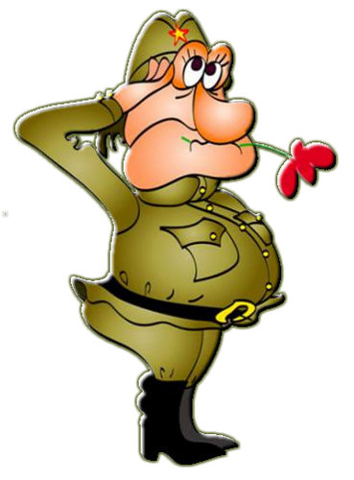
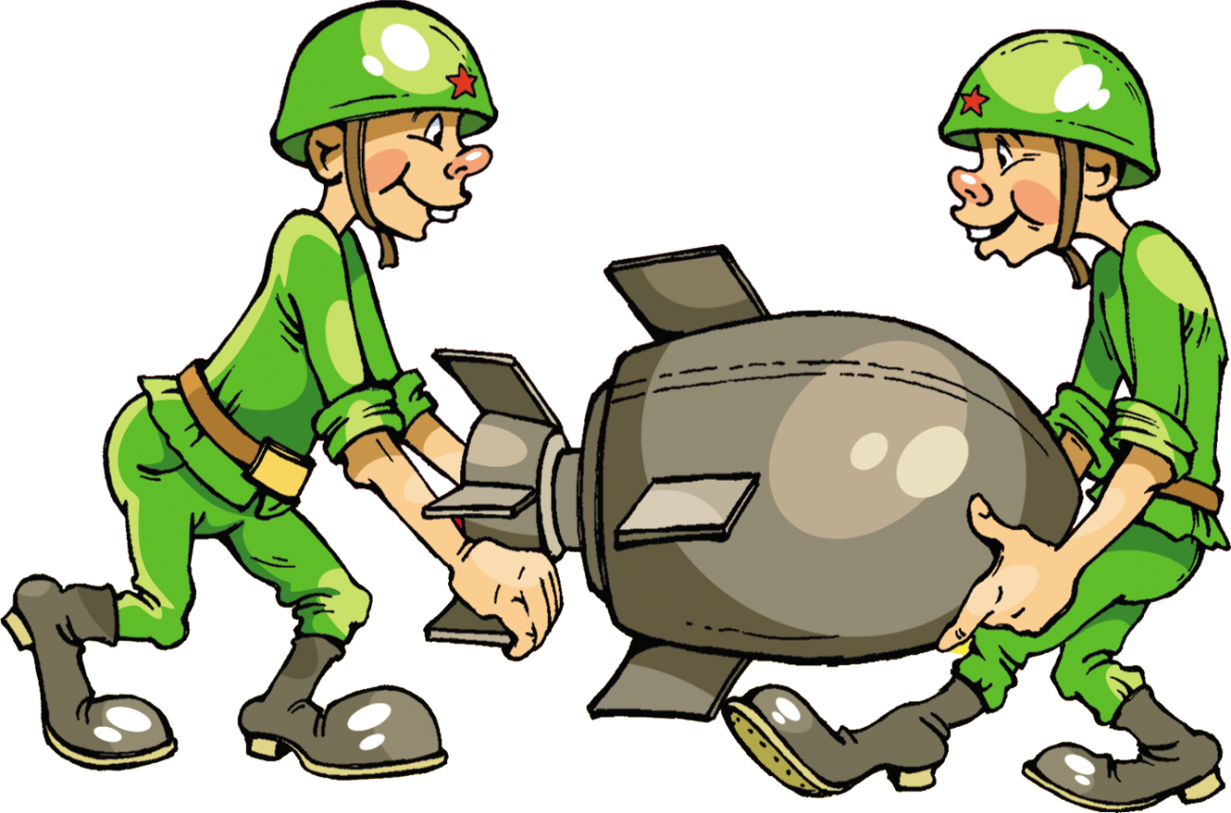
Приветствие команд

Slide 5
Блиц-опрос

Slide 6
1. Продолжите высказывание:
«Кто с мечом к нам придёт …»

Slide 7
2. Продолжите высказывание:
«Пришёл, увидел, …»

Slide 8
3. Какому русскому полководцу принадлежит знаменитая фраза:
«Тяжело в учении – легко в бою»?

Slide 9
4. Как называют бойца, владеющего искусством меткой стрельбы?

Slide 10
5. Назовите дату начала и окончания второй мировой войны.

Slide 11
6. Как назывались первые русские воины?

Slide 12
7. Как называется часть войск, идущая впереди главных сил?

Slide 13
8. Как называется трубка для патронов в автомате?

Slide 14
9. Какие воинские звания существуют в современной армии?

Slide 15
10. С какой целью использовались первые самолеты?

Slide 16
11. О ком в армии говорят, что они ошибаются один раз в жизни?

Slide 17
12. Кто из крупных советских военачальников за годы ВОВ не проиграл ни одного сражения?

Slide 18
13. Каких вы знаете изобретателей, огнестрельного оружия?

Slide 19
14. Как прозвали в народе гвардейский миномет «БМ-13» в годы Великой Отечественной войны?

Slide 20
15. Что такое наряд вне очереди?

Slide 21
16. Кого называют бойцом «невидимого фронта», опровергнувшим поговорку «Один в поле не воин»?

Slide 22
17. Как называется здание, в котором живут солдаты?

Slide 23
18. Какие головные уборы носят солдаты?

Slide 24
Творческий конкурс

Slide 25
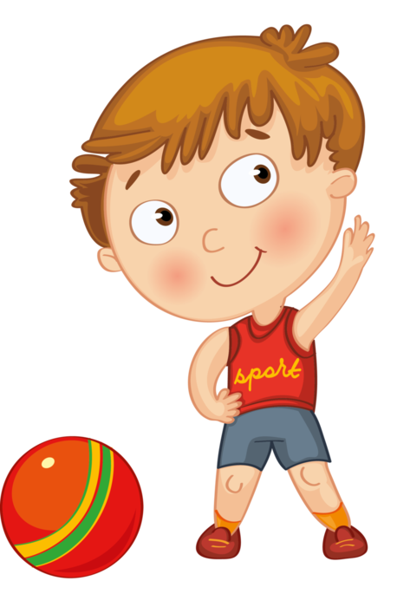
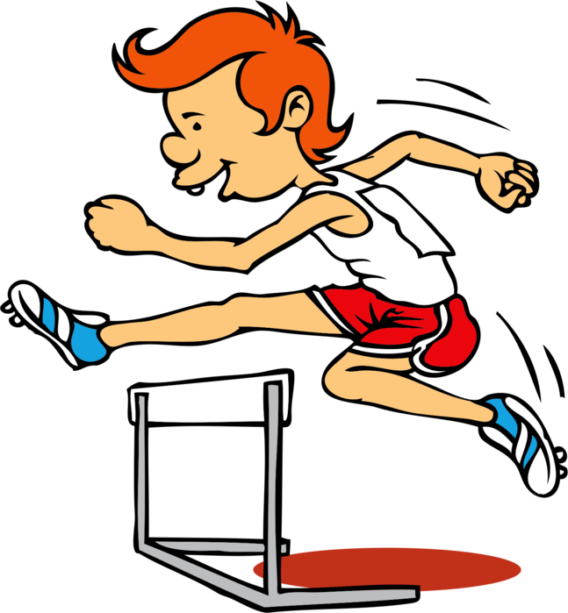
Спортивные состязания

Slide 26
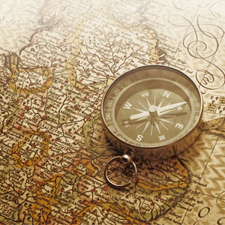
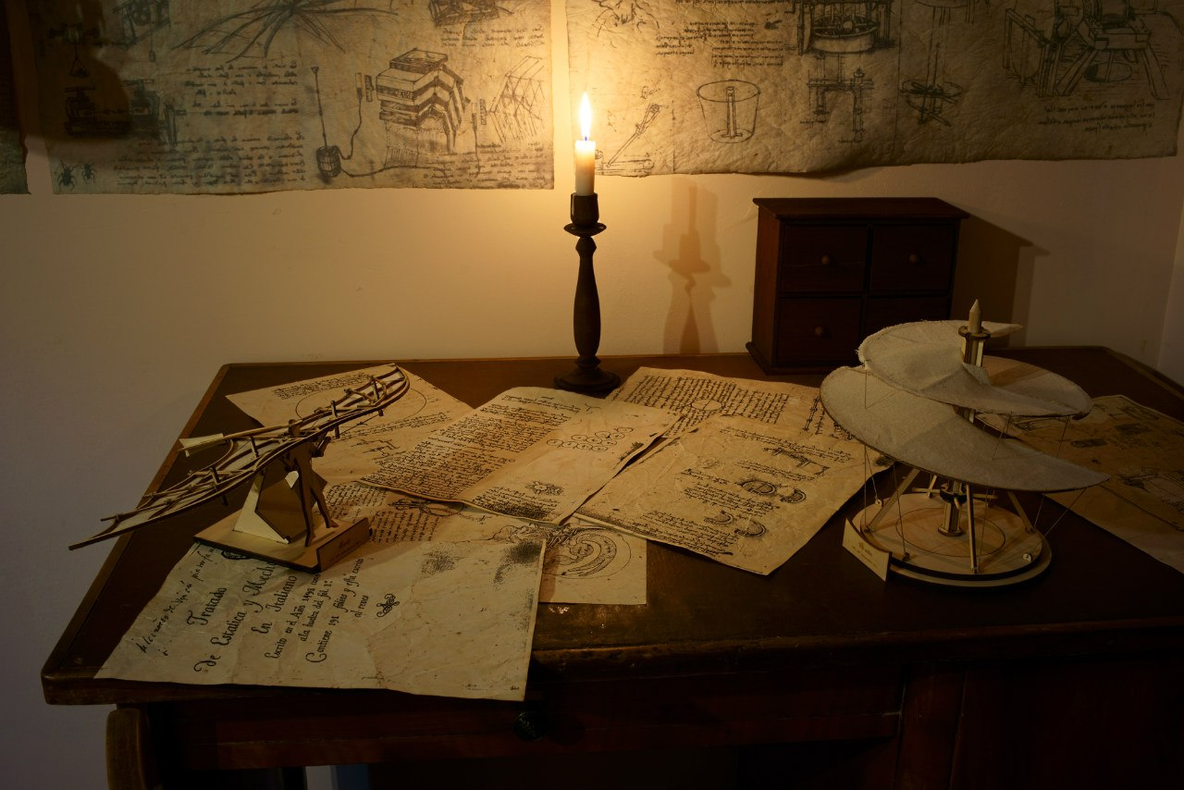
КВЕСТ

Slide 27
Подведение итогов

